Slide 1
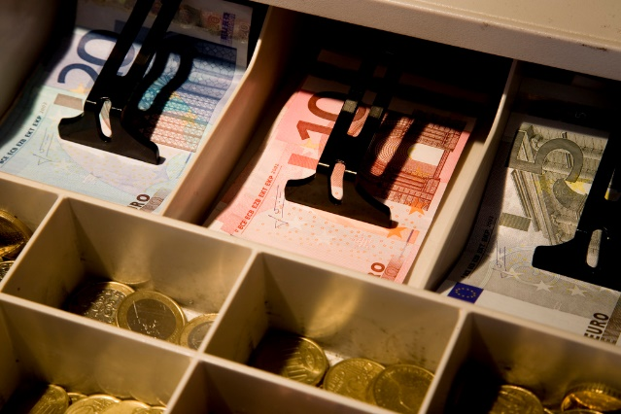
Chap.5 – Gérer les risques de trésorerie
2. Identifier les cycles de trésorerie et leurs effets
2.1. Les cycles de trésorerie
Les flux de trésorerie ont principalement deux origines
le cycle d’exploitation et le cycle d’investissement.
Le cycle d'exploitation
Ces flux résultent de l’activité courante d'achat, de stockage, de production et de vente qui génèrent des encaissements et des décaissements liés aux facturations clients et fournisseurs, aux salaires, aux impôts et taxes et à l’immobilisation de liquidités résultant de l’obligation de stocker les matières avant de les transformer et de stocker les produits avant de les vendre.
Achat
Stockage
Production
Stockage
Vente

Slide 2
Chap.5 – Gérer les risques de trésorerie
2. Identifier les cycles de trésorerie et leurs effets
2.1. Les cycles de trésorerie
Le cycle d'exploitation
Le plus souvent, il existe une antériorité des dépenses sur les recettes.
Cette antériorité génère un besoin d'exploitation qui doit être financé par des apports durables (capitaux ou emprunts). Ce besoin est appelé besoin en fonds de roulement (BFR).
L’apport de capitaux durables qui finance ce besoin est appelé fond de roulement net global (FRNG).
Si l’apport en fonds de roulement est supérieur au besoin, l’excèdent apparait en banque sous la forme d’un excès de trésorerie.
Si le besoin est supérieur au fond de roulement, la banque présente un découvert bancaire.

Slide 3
Chap.5 – Gérer les risques de trésorerie
2. Identifier les cycles de trésorerie et leurs effets
2.1. Les cycles de trésorerie
Le cycle d’investissement
Il résulte des acquisitions destinées à améliorer ou accroître les capacités de production.
Ce sont
des acquisitions immobilières, des achats de machines, des participations financières, etc.
Ces investissements sont principalement financés par des apports en capitaux ou des emprunts bancaires et de plus en plus par des crédits-bails qui évitent d’immobiliser des capitaux.

Slide 4
Chap.5 – Gérer les risques de trésorerie
2. Identifier les cycles de trésorerie et leurs effets
2.2. Conséquences financières
Sur le compte de résultat
Les dépenses et les recettes du cycle d'exploitation sont des charges et des produits affichés dans le compte de résultat. Elles sont enregistrée dans les comptes :
60 à 65 pour les dépenses ;
70 à 75 pour les recettes.

Slide 5
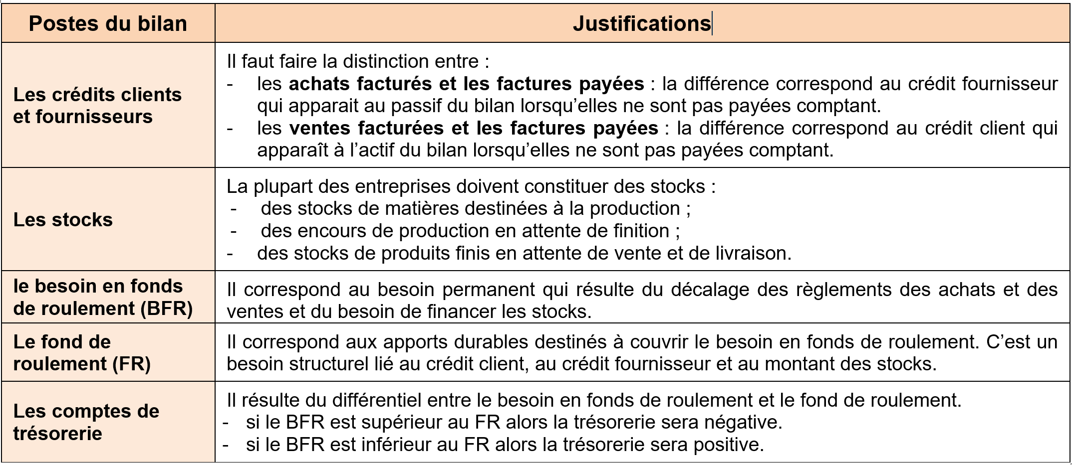
Chap.5 – Gérer les risques de trésorerie
2. Identifier les cycles de trésorerie et leurs effets
2.2. Conséquences financières
Sur le bilan
Les flux financiers entrainent des répercussions multiples sur le bilan de l’entreprise.

Slide 6
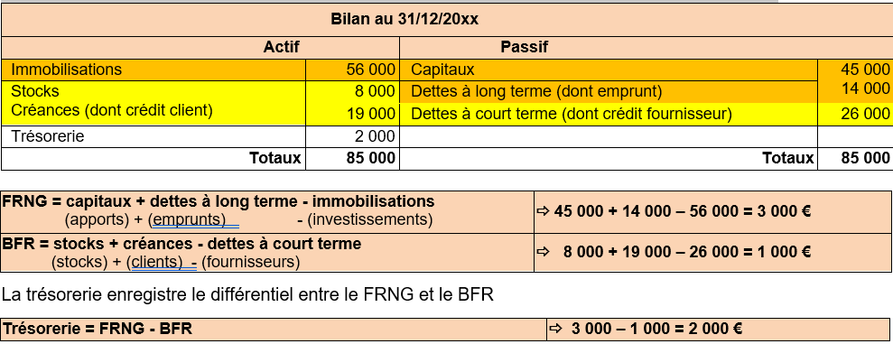
Chap.5 – Gérer les risques de trésorerie
2. Identifier les cycles de trésorerie et leurs effets
2.2. Conséquences financières
Sur le bilan
Le fond de roulement et le besoin en fonds de roulement peuvent être calculés à partir du bilan :

Slide 7
Chap.5 – Gérer les risques de trésorerie
2. Identifier les cycles de trésorerie et leurs effets
2.2. Conséquences financières
Sur la trésorerie
La trésorerie résulte des encaissements et décaissements liés aux cycles des achats et des investissements.
Si l'entreprise diminue ses ventes :
les encaissements diminuent ⇨ manque de trésorerie ;
les achats doivent être adaptés pour réduire les dépenses et rétablir la trésorerie.
Si l'entreprise accroit ses ventes :
les recettes augmentent ⇨ augmentation de trésorerie ;
les achats doivent être adaptés pour assurer la production et les ventes,
⇨ augmentation les dépenses.

Slide 8
Chap.5 – Gérer les risques de trésorerie
2. Identifier les cycles de trésorerie et leurs effets
2.2. Conséquences financières
Sur la trésorerie
Si les conditions de règlement des fournisseurs sont modifiées :
Si le délai de paiement augmente ⇨ le besoin en fonds de roulement diminue
⇨ un excès de trésorerie.
Si le délai de paiement diminue ⇨ le besoin en fonds de roulement augmente
⇨ un apport de trésorerie durable doit être réalisé (fonds de roulement).
Si les conditions de règlement des clients sont modifiées :
Si le délai de paiement augmente ⇨ le besoin en fonds de roulement augmente
⇨ un manque de trésorerie.
Si le délai de paiement diminue ⇨ le besoin en fonds de roulement diminue
⇨ un excès de trésorerie.

Slide 9
Chap.5 – Gérer les risques de trésorerie
2. Identifier les cycles de trésorerie et leurs effets
2.2. Conséquences financières
Sur la trésorerie
Si le financement des investissements et équilibré :
si les financements durables sont suffisants
⇨ la trésorerie sera équilibrée ;
si les financements durables ne sont pas suffisants
⇨ la trésorerie sera déséquilibrée.
Le responsable de la trésorerie doit surveiller constamment ces différents équilibres pour éviter les incidents de paiement ou les excès de trésorerie stériles.

